Slide 1
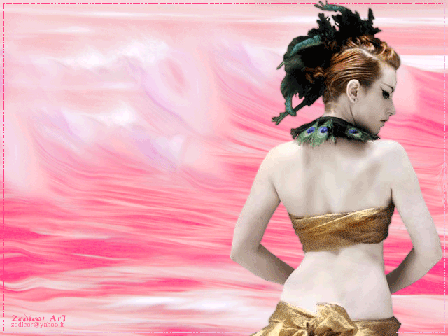
Emitir pensamentos próprios, devem constituir uma preocupação constante
Avanço Automático
MESTRES DA
PINTURA E O NÚ Artístico

Slide 2
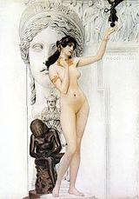
A nudez na arte refletiu nos padrões sociais para a estética e a moralidade da época em que a obra foi realizada. Muitas culturas toleram a nudez na arte mais do que na vida real, com diferentes parâmetros sobre o que é aceitável. Assim, num museu no qual se mostram obras com nus, em geral não é aceita pelos do visitantes.
Como gênero, o nu é um tema complexo de abordar pelas suas múltiplas variantes, tanto formais quanto estéticas.

Slide 3
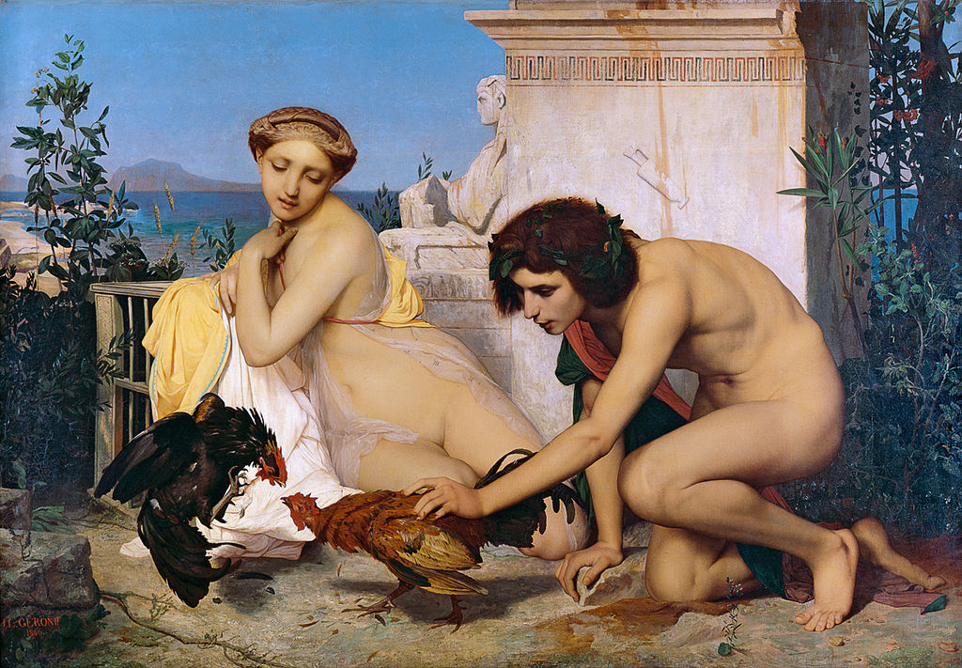
O nu era aceito pelos que concorriam aos salões literários franceses do século XIX, desde que o ambiente era claramente “clássico”, apresentando personagens de uma cultura na qual a nudez era usual, como nesta tela de Jean Léon Gérôme.

Slide 4
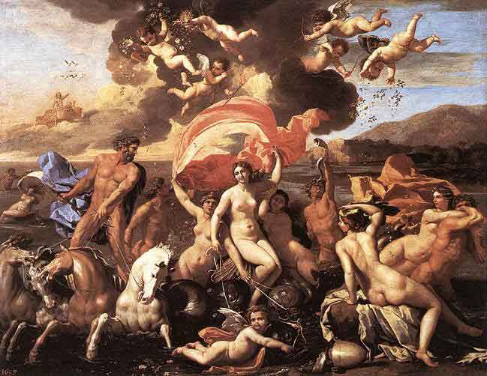
“A beleza de um corpo nu só a sentem as raças vestidas. O pudor vale sobretudo para a sensibilidade como o obstáculo para a energia.”
Fernando Pessoa
Tela de NICOLAS POUSSIN

Slide 5
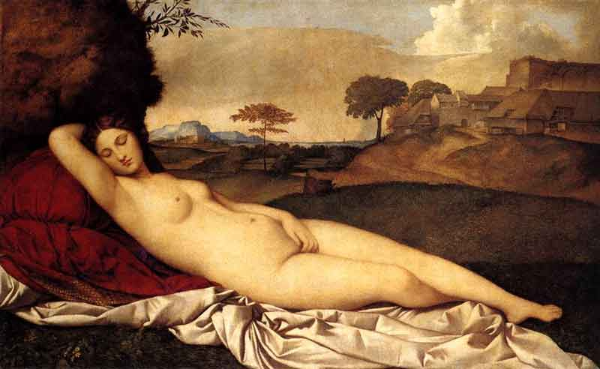
"A educação deve possibilitar ao corpo e à alma toda a perfeição e a beleza que podem ter".
Platão
Tela de: Federico Barocci ("Il Barocchio")

Slide 6
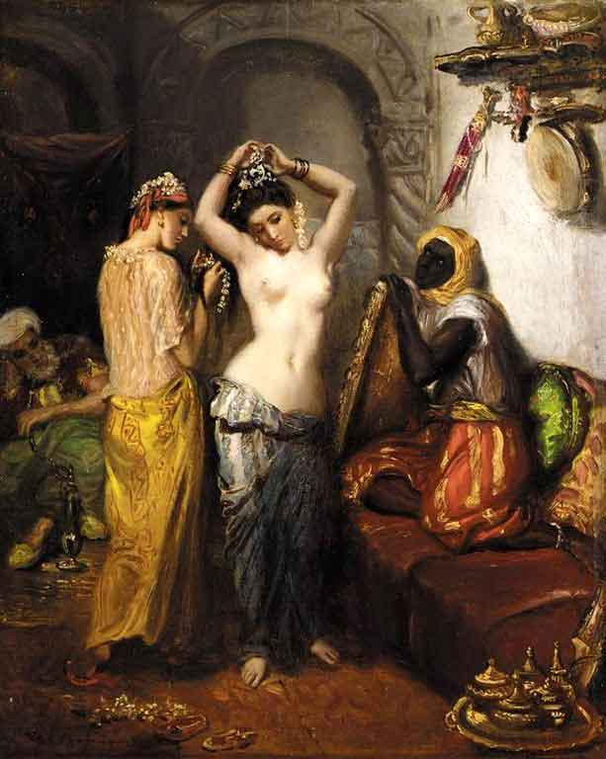
Ainda não vi ninguém que ame a virtude tanto quanto ama a beleza do corpo.
Confúcio
Tela de: Héodore Chassériau.

Slide 7
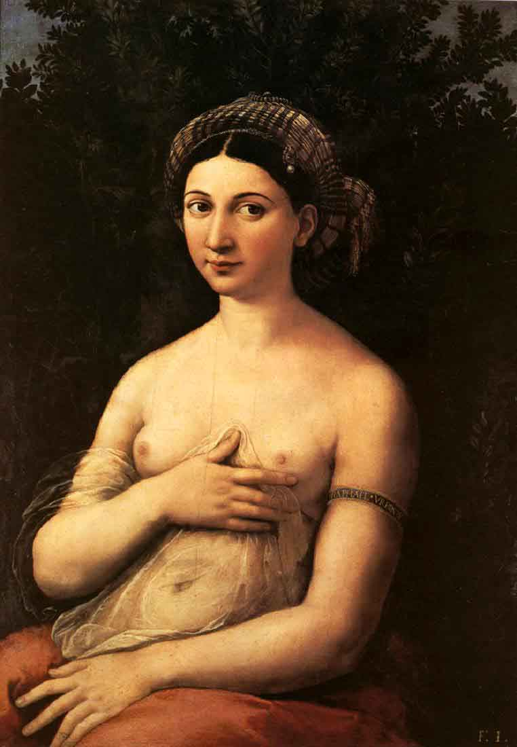
A deformidade do corpo não afeia uma bela alma, mas a formosura da alma reflete-se no corpo.
Sêneca
Tela de: Raffaello Santi ou simplesmente Rafael.

Slide 8
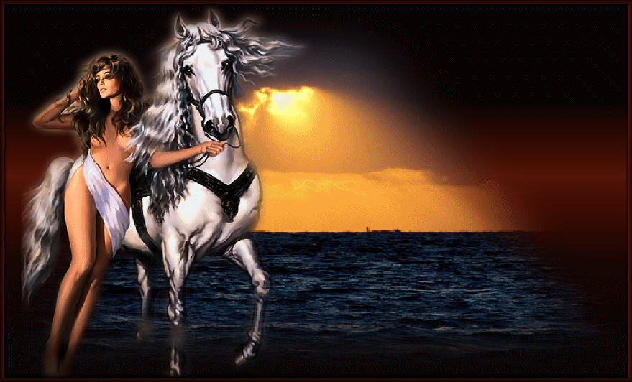

CRIAÇÃO E FORMATAÇÃO
TONINHO
VENDRAMINI
Arte Final
Acervo Pessoal / Saber Cultural
Músicas
Le Premier Pas
Uma Furtiva Lágrima
Waldo Rios
A Nossa preguiça mental deve ser dominada a todo custo! Não devemos permitir que os outros pensem por nós. Esse comodismo é de caráter epidêmico e deve ser debelado por uma salutar reação que transforme cada um de nós em um ser verdadeiramente pensante.

